Slide 1

Data Analysis project Daniel Dekhtyar

Slide 2
הסבר קצר על הפרויקט
בפרויקט זה אני ניתחתי את ה-dataset על מינים של איריסים.
ה-features הם האורך והרוחב של עָלֵי כּוֹתֶרֶת ועָלֶי גָבִיעַ של פרח האיריס, ה-target זה למצוא את סוג האיריס.
במהלך הפרויקט אני ביצעתי ניתוח וניקוי של הנתונים לטובת הכנתם לאימון המודלים.
אני בחרתי להשתמש ב-K-Nearest Neighbors ו-Random forest לפרויקט הזה.
הסיבה שלי לבחירה בשני המודלים האלו היא ששניהם מותאמים למטרות
סיווג רב-מעמדי (Multi-class classification).
הסיבות לכך ששני האלגוריתמים האלו הם הכי טובים ל-Multi-class classification הן ש- KNN משתמשת בשיטה
המבוססת על המרחק בין הנקודות נקודות. דבר שבאופן טבעי מאפשר להבחין בין קלאסים שונים.
Random Forest מצוין ל- Multi-class classificationכי הוא בונה עצי החלטה רבים על חלקים שונים של הנתונים
ומשלב את התחזיות שלהם, מה שעוזר ללכוד דפוסים מורכבים ולהפחית over fitting.

Slide 3
שלבי ה-EDA

Slide 4
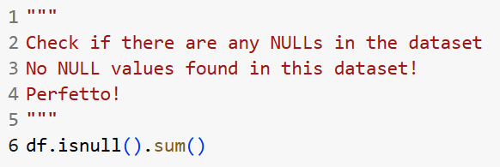
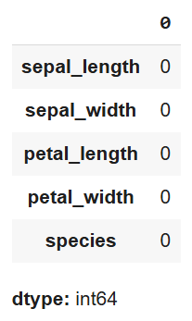
1. קודם כל הסתכלתי על המידע ובדקתי אם יש בו מידע חסר
לאחר בדיקה קצרה התברר שאין מידע חסר.
מרוב התרגשות התחלתי לדבר באיטלקית וצעקתי Perfetto !
אחרי שההתרגשות ירדה, המשכתי לשלב הבא.

Slide 5
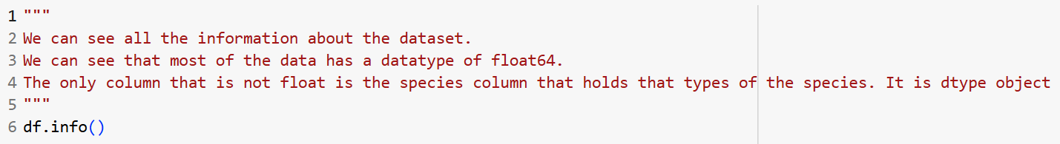
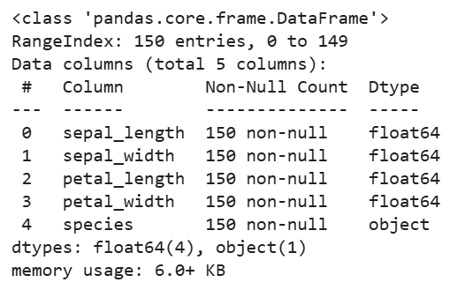
2. בדקתי את ה-dtype של כל המידע בטבלה
ראיתי שרוב הנתונים הם float64 ו-species הוא היחיד מסוג object

Slide 6
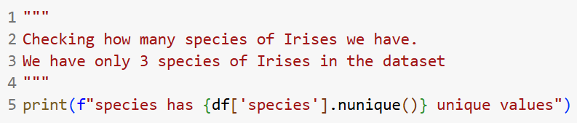

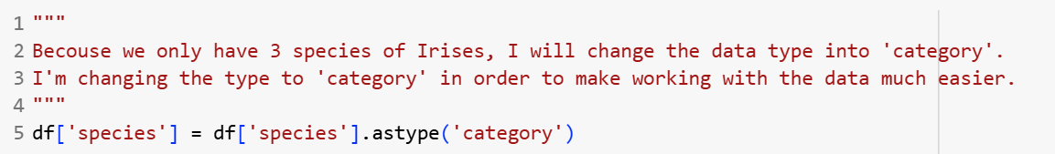
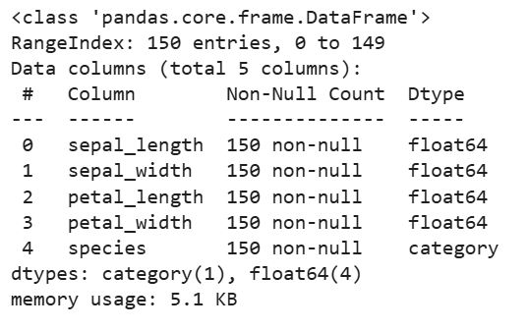
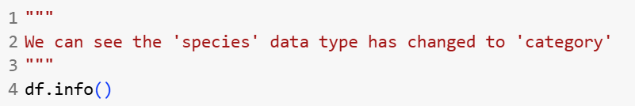
3. שיניתי את ה-datatype של species ל-categories
1.
2.
3.

Slide 7
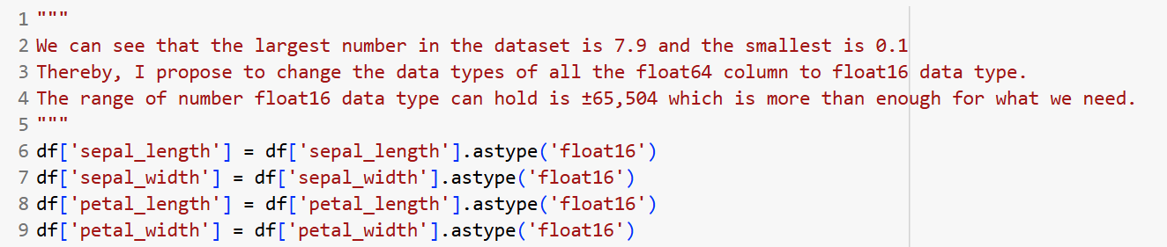
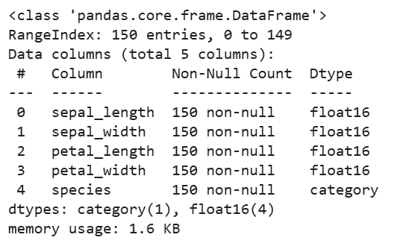
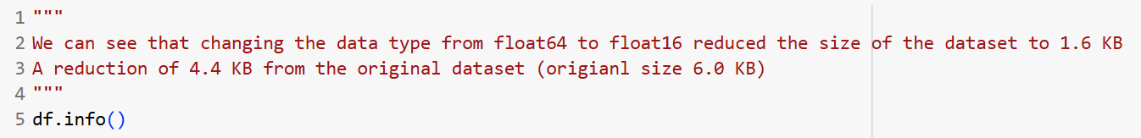
4. שינוי ה-dtype של המשתנים המספריים מ-float64 ל-float16
השינוי נעשה לטובת הפחתת גודל ה-dataset

Slide 8
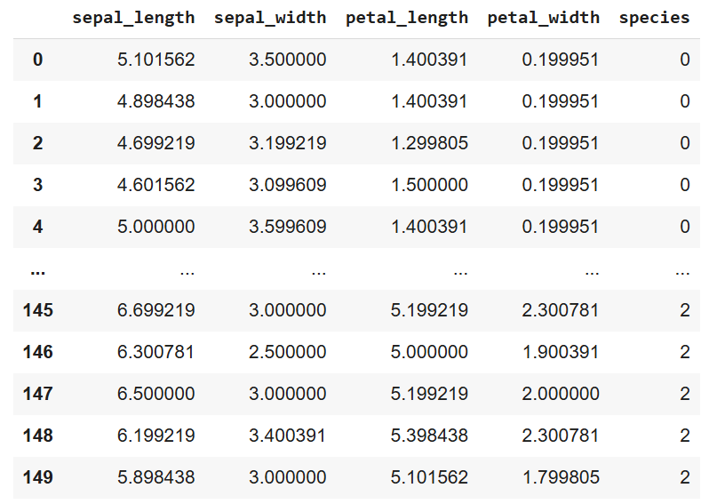
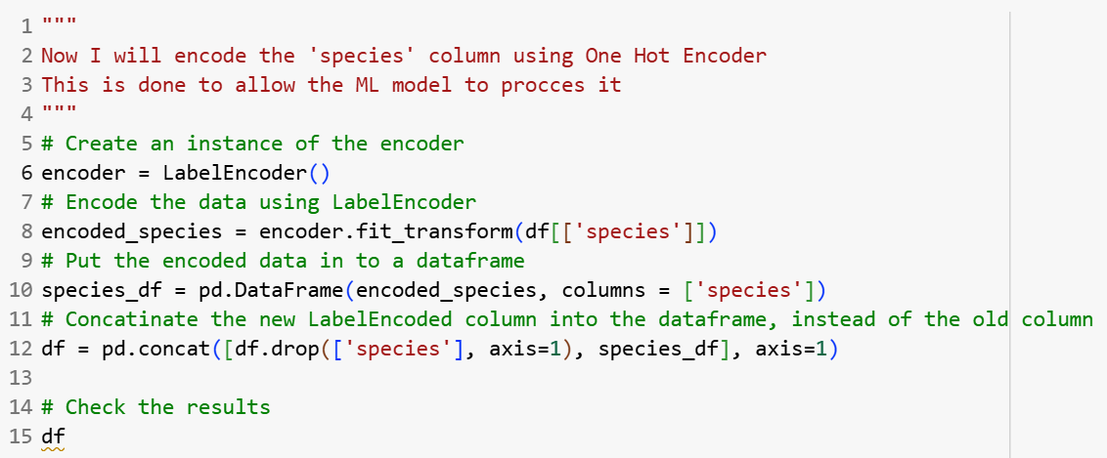
Label Encoding .5 🔥
הפעולה נעשתה כדי להפוך את השמות של המינים למספרים (0-2) ובכך לאפשר למודלים להשתמש בעמודה species

Slide 9
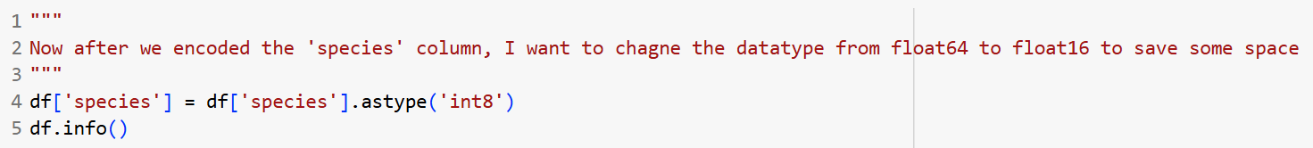
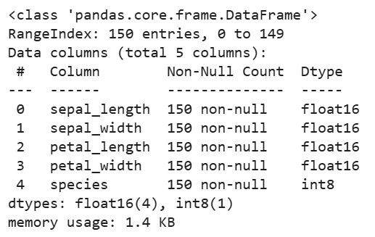
6. שינוי ה-dtype של species מ-int64 ל-int8
השינוי נעשה לטובת הפחתת גודל ה- :-) dataset

Slide 10
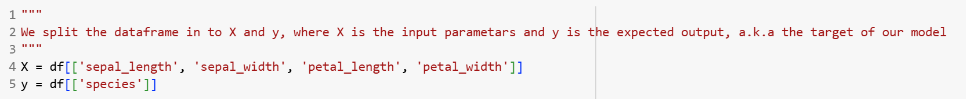
7. פירוק המידע ל-features (X) ו-target (y)
מפרקים את ה-Data Frame לשני Data Frames. אחד זה ה-features (X) ואחד זה ה-target (y)

Slide 11
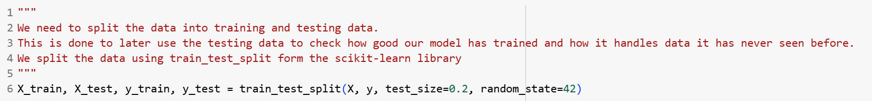
Train Test Split .8 🎉
הפעולה נעשתה כדי לקבל שני סוגים של features ו-targets. סוג אחד לאימון (train), ואחד לבדיקת המודל (test)

Slide 12
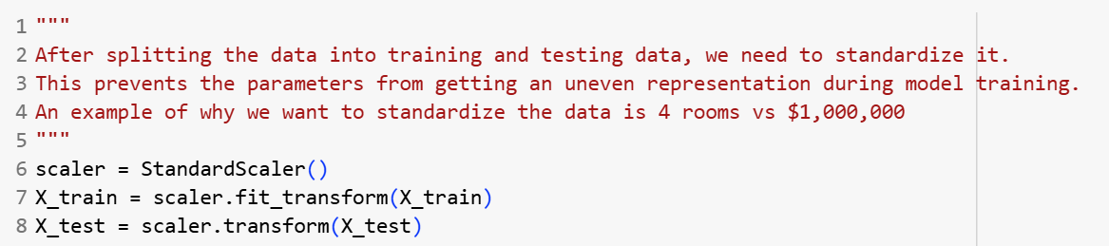
9. Standard Scaler 📏
הפעולה נעשתה כדי שכל המידע האימון יהיה על אותה הסקאלה (למרות שבמקרה הזה זה לא כזה קריטי כי הכל גם ככה בס"מ)
אם לא נבצע את הפעולה הזאת אז מידע בקנה מידה אחד (למשל כסף) מקבל יותר משקל על גבי מידע אחר (למשל מס' חדרים)

Slide 13
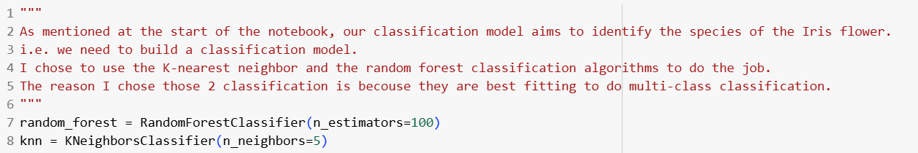
10. יוצרים את המודלים 🤖
יצרתי שני אינסטאנסים של המודלים שאני הולך לעבוד איתם

Slide 14
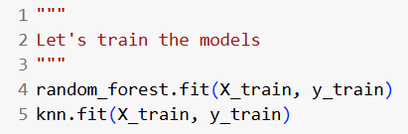
11. מאמנים את המודלים 💪

Slide 15
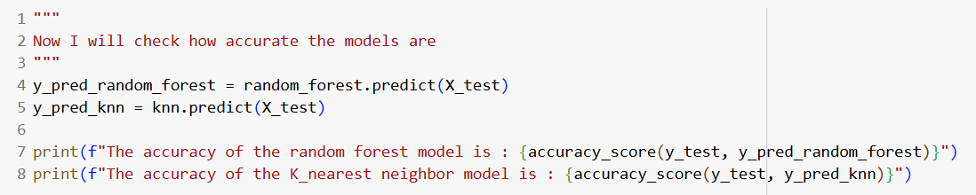
12. בודקים את דיוק המודלים 🔍
שני המודלים יצאו בדיוק של 100%.
הדבר ככל הנראה נובע מהעובדה שה-dataset קטן יחסית (וגם ומזה שאני מאמן מודלים נהדר :)

Slide 16
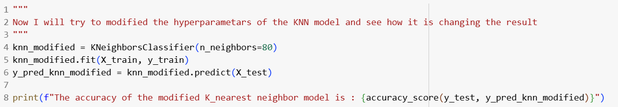
13. שינוי ה-Hyperparameters 🛠
אני שיניתי את מספר ה"שכנים" במודל ה-Random Forest
דיוק המודל ירד ל-0.633.
הסיבה לירידה בדיוק היא הגדלת מספר ה"שכנים" ובכך שהמודל מתחשב ביותר מידיי נקודות ועלול לקחת בחשבון נקודות לא רלוונטיות.

Slide 17
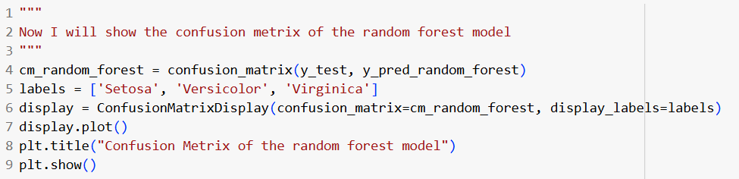
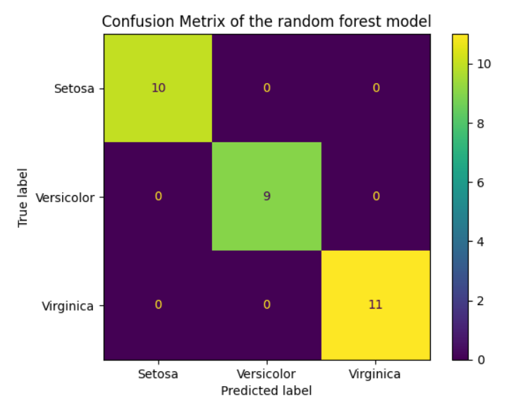
14. Confusion Matrix – Random Forest
ניתן לראות שלמודל יש דיוק של 100% בלי False-Positive או False-Negative.
הסיבה לכך היא בגלל הכמות הנמוכה של המידע (סה"כ 150)

Slide 18
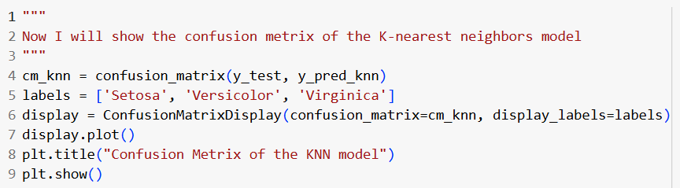
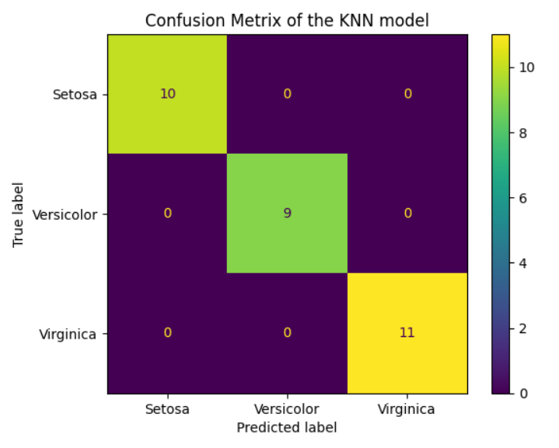
15. Confusion Matrix – K-nearest neighbours
ניתן לראות שלמודל יש דיוק של 100% בלי False-Positive או False-Negative.
הסיבה לכך היא בגלל הכמות הנמוכה של המידע (סה"כ 150)

Slide 19
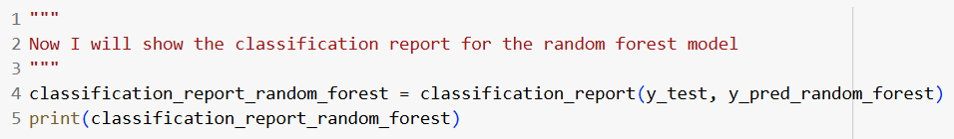
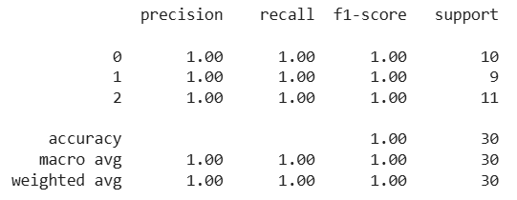
16. Classification report – Random Forest
גם בדוח הזה ניתן לראות שלמודל יש דיוק של 100%.
הסיבה לכך היא בגלל הכמות הנמוכה של המידע (סה"כ 150)

Slide 20
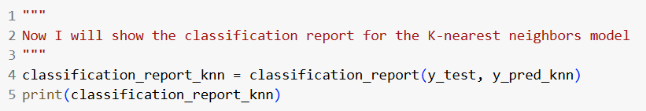
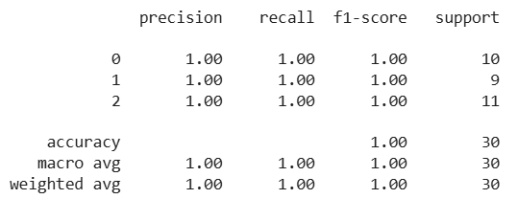
17. Classification report – K-nearest neighbours
גם בדוח הזה ניתן לראות שלמודל יש דיוק של 100%.
הסיבה לכך היא בגלל הכמות הנמוכה של המידע (סה"כ 150)

Slide 21
תיאור המודלים והשוואה בניהם
Random Forest - אלגוריתם שמאפשר ליצור עצי החלטה רבים על תת-קבוצות רנדומליות של נתונים ומשלב את התוצאות שלהם כדי ליצור תחזיות מדויקות יותר מאשר אם נשתמש רק בעץ אחד.
K-Nearest Neighbors (KNN) - אלגוריתם שמסווג נקודה חדשה על ידי הסתכלות על סוג הנקודות הנפוצות ביותר בקרב K (הנקודה החדשה).
ב-dataset של האיריסים, KNN עובד היטב על ידי סיווג דגימות בהסתמך על שכניהם במרחב עם כ-classes מופרדות בבירור.
Random Forest משיג דיוק גבוה דומה על ידי ממוצע של התחזיות של עצי החלטה רבים כדי ללכוד דפוסים מגוונים ולהפחית over fitting.

Slide 22
הסוף

